Slide 1
La discipline technologie
Positionnement

Slide 2
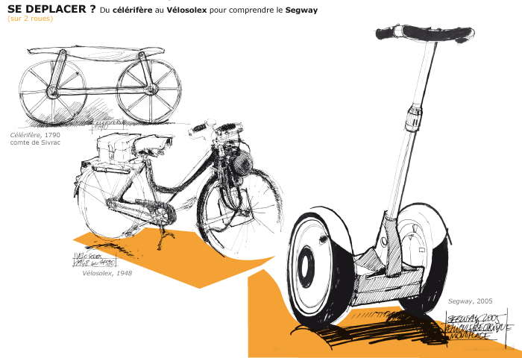
La technologie
La technologie est la science des systèmes artificiels créés par l’homme pour répondre à ses besoins. Elle étudie les relations complexes entre les résultats scientifiques, les contraintes socio-économiques, environnementales et les techniques qui permettent de créer des produits acceptables économiquement et socialement.
L’enseignement de la technologie doit permettre de doter chaque futur citoyen d’une culture faisant de lui un acteur éclairé et responsable de l’usage des technologies et des enjeux éthiques associés.
Objet technique
Notes:
Les relations entre la technologie, les sciences et la culture évoluent, elles sont désormais de plus en plus intégrées. Les sciences et la technologie se fécondent mutuellement et ne peuvent plus être étudiées de façon indépendante. Il en est de même de l'évolution des modes de vie qui sont intimement liés à l'innovation technologique et aux progrès scientifiques. L’enseignement de la technologique doit ainsi permettre de doter chaque futur citoyen d’une culture faisant de lui un acteur éclairé et responsable de l’usage des technologies et des enjeux éthiques associés.
Dans ce contexte, l’enseignement de la technologie se positionne comme un enseignement général et de culture visant l’acquisition de compétences partagées et spécifiques pour concevoir et réaliser les systèmes de demain. Il participe de façon déterminante à l’approche de la complexité et de l’environnement social du réel technique. Il permet aussi l’acquisition de comportements essentiels pour la réussite personnelle et la formation du citoyen, comme le travail en équipe, le respect d’un contrat, l’approche progressive et itérative d’une solution qui n’est jamais unique, la prise de décisions multicritères sur la base de compromis acceptables, l’utilisation de démarches de créativité, etc.

Slide 3



Les trois dimensions de la technologie
Représenter, analyser, modéliser puis simuler les objets ou systèmes existants, comprendre et justifier les solutions constructives
Dimension scientifique et technique
Dimension socioculturelle
Dimension ingénierie-design
Métiers d’arts et d’industrie
générique
structurale
Imaginer, créer, concevoir, réaliser, exploiter ou maintenir les objets et acquérir les gestes professionnels
Objet technique
génétique et générale
Replacer et interroger des objets, des systèmes et des pratiques dans leur environnement socioculturel et professionnel
Notes:
La technologie structurale décompose un objet ou un système technique en éléments simples fonctionnel ou matériel.
Elle montre comment la fonction d’usage est réalisée à partir de fonctions simples. Elle s’intéresse à la façon d’assembler des composants ou ensembles matériels pour réaliser un objet ou un système technique.
La technologie génétique analyse des objets ou systèmes techniques du passé dans leurs perfectionnements successifs, dans l’évolution de leurs usages.
L’approche génétique s’intéresse aux découvertes et inventions nécessaires à la création d’un objet, quelles sont les techniques héritées, quelles sont les évolutions et quels sont les éléments constitutifs existants qui permettent d’obtenir une génération d’objet.
La technologie générale s’intéresse à l’impact de la création d’un objet et de son usage, tout au long de sa vie, sur son environnement, dans toutes ses dimensions technologiques et sociales.
On y trouve les préoccupations liées au développement durable et l’éco-conception.
La technologie générique explicite les logiques d’invention et de conception de nouveaux objets ou systèmes techniques.
Elle s'intéresse aux techniques et aux procédés nécessaires à la création d’un objet, de sa conception à sa réalisation et jusqu’à son retrait.
Elle mobilise les technologies du numérique tout au long du processus de création d’un nouvel objet ou système.
Par ces trois dimensions, la technologie participe à la construction et l’acquisition des compétences du socle.
Au-delà de l’acquisition de compétences partagées par tous les citoyens, les formations professionnelles visent à développer des compétences spécifiques pour concevoir et réaliser. Elles préparent selon les niveaux à des fonctions de création, de conception, d’utilisation, de réalisation, de maintenance et de gestion de biens et de services

Slide 4
Les apports de la dimension scientifique et technique
Dimension scientifique et technique
Dimension socioculturelle
Dimension ingénierie-design métiers d’arts et d’industrie
Cette démarche rigoureuse d’observation de systèmes réels, d’analyse de leur comportement, de la construction ou de l’utilisation de modèles multi physiques permet aux futurs citoyens de pratiquer une séparation entre les différents domaines de réflexion et de différencier ainsi ce qui relève des sciences et de la connaissance et ce qui relève des opinions et des croyances. Le scientifique doit douter pour s’interroger sur les limites des théories établies, à ce titre il écarte toute démarche dogmatique.
Notes:
Donner du sens aux activités pédagogiques impose de les centrer autour de cette démarche de l’ingénieur en particulier par l’analyse des écarts entre le souhaité, le réalisé et le simulé. Celle-ci développe l’esprit critique et conduit éventuellement à la remise en cause des protocoles expérimentaux, des mesures effectuées, des modèles retenus, dans le cadre d’une véritable réflexion scientifique de l’ingénieur. La technologie renforce le matérialisme méthodologique en montrant que tout ce qui est expérimentalement accessible dans le monde réel est matériel ou d’origine matérielle (doté d’énergie).

Slide 5
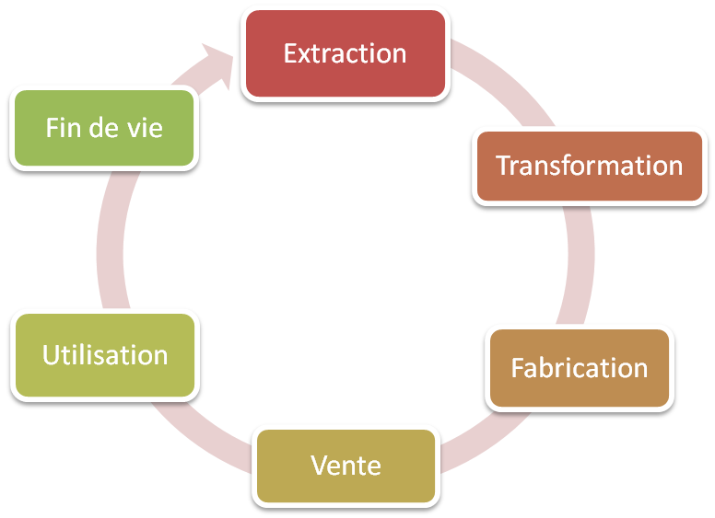

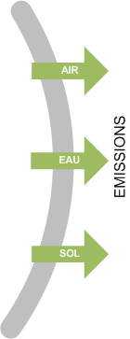

Les apports de la dimension scientifique et technique
Dimension scientifique et technique
Dimension socioculturelle
Dimension ingénierie-design métiers d’arts et d’industrie
Transport
Transport
Transport
Transport
Transport
C’est une responsabilisation à l’usage raisonné des technologies et à une concrétisation des enjeux éthiques associés qui participent à la prise de conscience de la place d’un individu dans la société et dans son environnement.
Notes:
L’identification et l’analyse des impacts environnementaux des systèmes techniques étudiés permettent d’aborder des études en éco-conception en s’orientant par exemple soit sur la diminution d’un impact environnemental soit sur le changement de typologie du produit (actif vers passif, actif vers jetable, passif vers positif…).

Slide 6

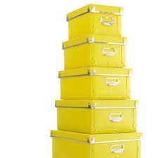
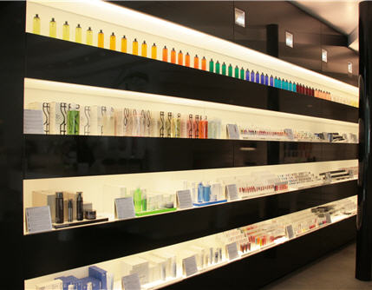
Les apports de la dimension ingénierie design / métiers d’arts et d’industrie
Dimension scientifique
Dimension socioculturelle
Dimension ingénierie-design métiers d’arts et d’industrie
Du taylorisme
Le travail collaboratif
Cette dimension, par son caractère très orienté sur la créativité, permet d’identifier et d’approfondir toutes les possibilités de réponse à une question, sans préjuger d’une solution. Il s’agit bien de développer l’esprit critique et de travailler en groupe à l’émergence et la sélection d’idées.
A l’ingénierie système
Notes:
L’innovation technique est une entreprise collective, où l’on travaille en équipes, où l’on échange, où l’on s’inspire des idées et des productions existantes. La conception est à la fois contrainte par le besoin à satisfaire et créative au sens où le résultat n’est pas prédictible. Elle met en jeu de nombreuses relations dont la plus intéressante en formation est celle entre les co-concepteurs :
coopération pour synchroniser ses objectifs ;
co-activité autour de l’objet ;
collaboration (on parle de conception collaborative) pour produire les objets ;
entre-aide ;
etc.

Slide 7
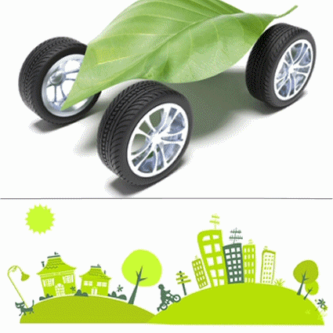
Les apports de la dimension ingénierie design / métiers d’arts et d’industrie
Dimension scientifique
Dimension socioculturelle
Dimension ingénierie-design métiers d’arts et d’industrie
Le designer et l’ingénieur adoptent ainsi un positionnement citoyen assumé au sein de la société par une connaissance approfondie de ses enjeux : l’impact environnemental, les coûts énergétiques, de transformation et de transport, la durée de vie des produits et leur recyclage. Il répond ainsi aux besoins et aux principes d’une écologie humaine adaptée à son époque.
Notes:
Pour un designer ou un technicien, innover signifie être capable d'identifier un problème et le requestionner pour mieux répondre à un contexte singulier. S’interroger sur les conditions de production des objets favorise le bien fondé de leur usage et une meilleure adaptation à leur environnement. Ils doivent parfois modifier leur conception pour repenser leur cycle de vie. Cette démarche participe à une éthique de la conception. Le designer et l’ingénieur adoptent ainsi un positionnement citoyen assumé au sein de la société par une connaissance approfondie de ses enjeux : l’impact environnemental, les coûts énergétiques, de transformation et de transport, la durée de vie des produits et leur recyclage. Il répond ainsi aux besoins et aux principes d’une écologie humaine adaptée à son époque.

Slide 8
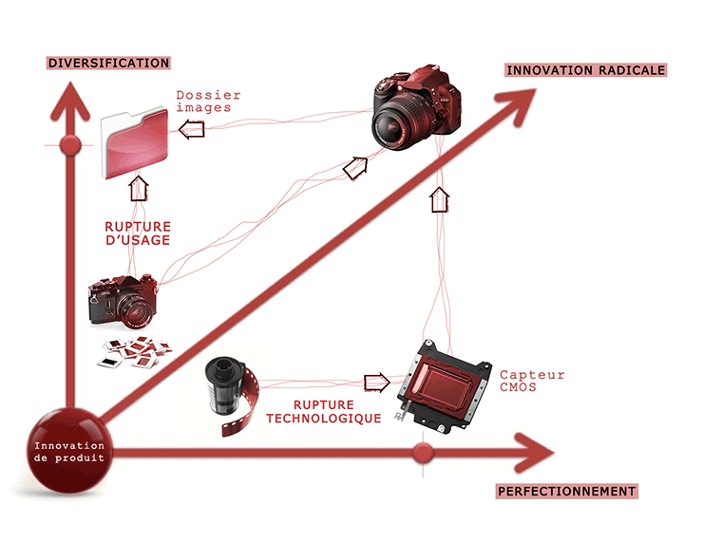
Les apports de la dimension ingénierie design / métiers d’arts et d’industrie
Dimension scientifique
Dimension socioculturelle
Dimension ingénierie-design métiers d’arts et d’industrie
L’approche partagée des dimensions design et technologiques des objets et systèmes techniques permet de réfléchir autant aux « pourquoi » de la conception et de la réalisation qu’aux « comment » souvent réducteurs. Il s’agit donc d’une occasion privilégiée de réfléchir collectivement à son environnement, aux usages sociaux des objets et à leurs conséquences.

Slide 9
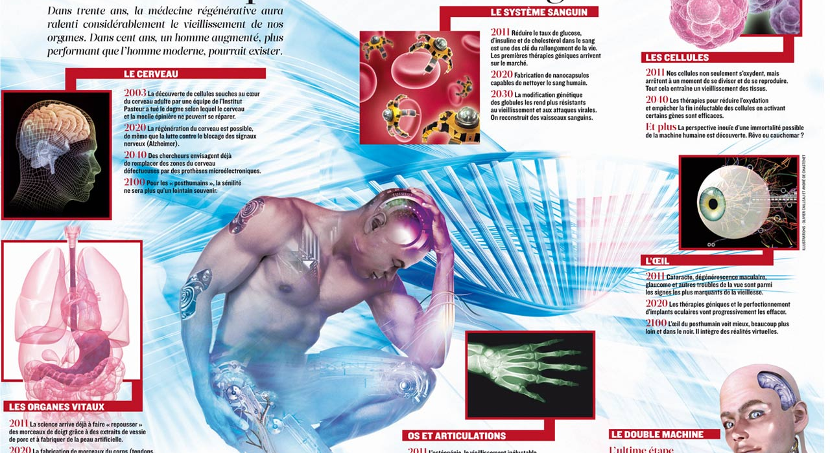
Les apports de la dimension socioculturelle
Dimension scientifique et technique
Dimension socioculturelle
Dimension ingénierie-design métiers d’arts et d’industrie
Les sciences et technologies offrent les perspectives bouleversantes d’un « Homme augmenté » et interroge profondément l’éthique et la responsabilité citoyenne.
Notes:
En créant, l’homme interagit avec son milieu, il préexiste aux objets qu’il fait naître et se construit dans les rapports humains, sociaux et économiques que les objets engendrent. Art et technique participent tous deux de l’activité créatrice de l’homme qui fait de lui un être de culture. Les sciences et technologies offrent les perspectives bouleversantes d’un « Homme augmenté » et interroge profondément l’éthique et la responsabilité citoyenne.

Slide 10
Les cycles 2 et 3 : initiation à la technologie
La classe, l’environnement quotidien seuls contextes possibles aux apprentissages
Dimension scientifique et technique
Dimension socioculturelle
Dimension ingénierie-design
Imaginer, créer, les objets
Objet technique
Replacer des objets, des systèmes dans leur environnement socioculturel
Notes:
On remarque que le champ d’investigation des deux domaines n’est pas complètement étendu et ne représente pas la complétude des connaissances

Slide 11
Le cycle 4, la découverte de la technologie
Représenter, analyser puis simuler les objets existants, comprendre les solutions constructives
Dimension scientifique et technique
Dimension socioculturelle
Dimension ingénierie-design
Imaginer, créer, réaliser un prototype d’objet
Objet technique
Interroger des objets, des systèmes dans leur environnement socioculturel

Slide 12
Positionnement du bac S-SI
Analyser, modéliser puis simuler les objets ou systèmes existants
Dimension scientifique et technique
Dimension socioculturelle
Dimension ingénierie-design
Imaginer, créer, les objets
Objet technique
Interroger des objets, des systèmes dans leur environnement socioculturel

Slide 13
Positionnement du bac STI2D
Représenter, analyser, simuler les objets ou systèmes existants, justifier les solutions constructives
Dimension scientifique et technique
Dimension socioculturelle
Dimension ingénierie-design
Imaginer, créer, concevoir, réaliser les objets
Objet technique
Interroger des objets, des systèmes dans leur environnement socioculturel

Slide 14
Positionnement du bac STD2A
Représenter, les objets comprendre les solutions constructives
Dimension scientifique et technique
Dimension socioculturelle
Dimension ingénierie-design
Imaginer, créer,, réaliser les objets
Objet technique
Replacer et interroger des objets, des systèmes et des pratiques dans leur environnement socio-culturel

Slide 15
Positionnement du bac professionnel
Représenter, analyser, les objets ou systèmes existants, comprendre et justifier les solutions constructives
Dimension technique et scientifique
Dimension socioculturelle
Dimension imétiers d’arts et d’industrie
réaliser, exploiter ou maintenir les objets et acquérir les gestes professionnels
Objet technique
Interroger des objets et des pratiques dans leur environnement professionnel

Slide 16
La technologie en post bac
Imaginer, créer, concevoir et réaliser les objets ou systèmes de demain
Représenter, analyser, modéliser puis simuler les objets ou systèmes existants
Replacer et interroger les objets ou les systèmes dans leur environnement socioculturel
Les CPGE et Université
Les IUT
Les STS
Dimension scientifique et technique
Dimension socioculturelle
Dimension ingénierie-design
Dimension scientifique et technique
Dimension socioculturelle
Dimension ingénierie-design, métiers d’industrie
Dimension scientifique et technique
Dimension socioculturelle
Dimension ingénierie-design, métiers d’arts et d’industrie

